Slide 1

T.C.
SİİRT ÜNİVERSİTESİ
TÜRKÇE ÖĞRETİMİ UYGULAMA VE ARAŞTIRMA MERKEZİ MÜDÜRLÜĞÜ
2018 YILI BRİFİNG

Slide 2
SUNUŞ
Siirt Üniversitesi TÖMER, dünyanın önde gelen dil ve kültür merkezleri örnek alınarak, Yabancılara Türkçeyi öğretmek, Türkiye’yi ve Türk kültürünü tanıtmak, yurt dışında yaşayan ve ülkeye dönen Türk çocuklarına ve diğer isteklilere Türkçe öğretmek amacıyla “Türkçe Öğretim Merkezi (TÖMER)” adıyla 2014 yılında kurulmuştur. Üniversite bünyesinde açılacak bütün ön lisans, lisans ve yüksek lisans programlarına yurt dışından alınacak öğrencilerin dil öğretimlerini sağlayabilmeleri bu merkez sayesinde gerçekleşecektir.
Dil öğrenmenin önemli bir ihtiyaç haline geldiği modern dünyada, insanların büyük bir kısmı birden fazla dille iletişim kurabilmektedir. Genel anlamda günlük yaşantı, kültürel faaliyetler, turizm ve göç gibi sebeplere bağlı olarak ortaya çıkan bu durum, geleceğin dünyasında daha da önem kazanacaktır. Bu itibarla Siirt Üniversitesi bünyesinde kurulan TÖMER, sevgi ve barış dili olan Türkçeyi öğrenmek isteyen yabancılar için önemli fırsatlar sunmaktadır. Merkez kabul görmüş öğretim model ve yöntemlerinin rehberliğinde, modern eğitim teknolojinin bütün imkânlarını katılımcıların hizmetine sunmak amacıyla kurulmuştur.

Slide 3
Misyon
Yabancılara Türkçe öğretimi konusunda yapılacak her türlü faaliyete destekte bulunmak.
Yabancı öğrencilerin Türkçeyi öğrenebilecekleri sınıf ortamları oluşturmak.
Türk dilini sadece dil öğretimi olarak düşünmemek, aynı zamanda dille birlikte kültürümüzü de öğrencilere aktarmak ve bu amaçla sınıf dışı faaliyetler düzenlemek.
Hem Türkiye’de hem Türkiye dışında faaliyet gösteren dil öğretim merkezleri ile ilişkiler kurarak dil öğretimi konusunda bilgi paylaşımı yapmak.
Yabancılara Türkçe öğretimi konusunda akademik çalışmalara ortam hazırlamak.
Üniversitemiz bünyesinde Yabancılara Türkçe Öğretimi Yüksek Lisans programına uygulama çalışmalarında yardımcı olmak.

Slide 4
Vizyon
Bir dilin yabancılara öğretiminde gerçekleşecek çalışmalar hem kurumsal hem de uygulama olarak nitelikli olmalıdır. Bu durumun farkında olarak Türkçeyi yabancılara öğretirken bilimsel ve çağdaş gelişmelerin ışığında, Avrupa Dilleri Ortak Çerçeve Programına uygun olarak eğitim ve öğretim faaliyetlerini gerçekleştirmektir. Siirt Üniversitesi TÖMER, bu alanda çalışmalar yapmak, dil öğretiminde yeni gelişmelere ve uygulamalara ulaşmayı hedeflemektedir.

Slide 5
Öğrenci Bilgileri
Müdürlüğümüz bünyesinde Türkçe öğrenimi gören 46 yabancı uyruklu öğrencimiz bulunmaktadır.Bunlardan 34’ü erkek öğrenci, 12’si kız öğrencidir. 31 Suriye, 8 Mısır, 3 Türkmenistan ve 4 Pakistan uyruklu olmak üzere toplamda 46 öğrenci öğrenim görmektedir.

Slide 6
Örgüt Yapısı
Türkçe Öğretimi Uygulama ve Araştırma Merkezi Müdürlüğünde örgüt yapısı aşağıdaki tabloda belirtildiği gibidir.
Müdür
Yrd.Doç. Dr. Yılmaz AKDEMİR
İdari Personel
Memur Aynur BAĞÇECİ
Akademik Personel
Yrd. Doç.Dr. Erhan AKIN
Uzm.Öğretici/ Zafer Nedim YOLCU Uzm.Öğretici/ Uğur YÜKSEK
Uzm.Öğretici/ Agit AYDIN

Slide 7
Türkçe Öğretimi Uygulama ve Araştırma Merkezi Müdürlüğü Yönetim Kurulu Üyeleri

Slide 8
Türkçe Öğretimi Uygulama ve Araştırma Merkezi Müdürlüğü Birim Kalite Kurulu Üyeleri

Slide 9
Birim Amaç ve Hedefleri
Merkezlerin bu bölümlerde yürütülen programların amaçladığı mesleklere yönelik hazırlayıcı ve destekleyici katkıları;
a)Türkiye Cumhuriyeti Hükümeti’nin yaptığı ikili anlaşmalar çerçevesinde Dışişleri Bakanlığı, Milli Eğitim Bakanlığı, üniversitelerin ilgili birimleri ve diğer kamu kurum ve kuruluşları ile ortak dil eğitim-öğretimi, araştırma ve yayın faaliyetlerinde bulunmak;
b) Milli Eğitim bakanlığı ve ilgili bakanlıklar tarafından yurt içinde ve yurt dışında Türkçeyi öğretmek üzere görevlendirilen öğretim elemanları ve öğretmenler için kurslar açmak, staj yaptırmak, görev yapacağı ülke ile ilgili tanıtıcı ve rehber yayınlar vermek;
c) Türkçeyi daha iyi şekilde öğretmeyi, Türkçeyi ve Türk kültürünü güzel şekilde tanıtmayı teşvik amacıyla yurt içi ve yurt dışındaki öğretim elemanlarına ve öğretmenlere ödüller vermek;
d) Ana dil olarak Türkçenin eğitimini ve öğretimi konusunda programlar hazırlayıp yöntemler geliştirmek, bu konu ile ilgili yurt içi ve yurt dışındaki çeşitli kurum ve kuruluşlarla koordineli çalışmalar yapmak;

Slide 10
e) Üniversitedeki Türk Dili ve Edebiyatı ile filoloji bölümlerinde uygulanan dil öğretimi metotlarını geliştirmek için çalışmalarda bulunmak;
f) Turizm bakanlığı, Kültür Bakanlığı ve TRT vb. ilgili kuruluşlarla işbirliği yapmak, Türkçeyi öğreten ve Türkçeyi tanıtan film, videokaseti, bantlar hazırlamak kitaplar ve broşürler yayınlamak;
g) Üniversitelerdeki Türk Dili ve Edebiyatı bölümleri ile benzer birimlerin son sınıf öğrencilerine ve mezunlara mesleki tecrübeye yönelik eğitim programları düzenlemek;
h) Türk dili öğretiminin daha verimli hale getirilebilme için Türkçe ile yabancı diller arasında karşılaştırmalı çalışmalarda bulunmak;
ı) Dil öğretimi metotlarıyla ilgili araştırma, inceleme ve uygulamalar yapmak;
i) Yurt dışında yaşayan Türk çocuklarına, Türk dilini gereği kadar öğrenebilmeleri için kısa süreli uyum kursları düzenlemek;
j) Bilimsel çalışmaları desteklemek amacıyla çeşitli dillerde çeviriler yapmak;
k) Dil sınavları düzenlemek;
l) İlk ve orta öğretim öğrencilerinin yabancı dillerini geliştirmeye yönelik sosyal ve kültürel destekli kurslar açmak.

Slide 11
Fiziksel Yapı

Slide 12
Eğitim Hizmetleri

Slide 13
SİİRT ÜNİVERSİTESİ TÖMER KURSU ÜCRET TABLOSU

Slide 14
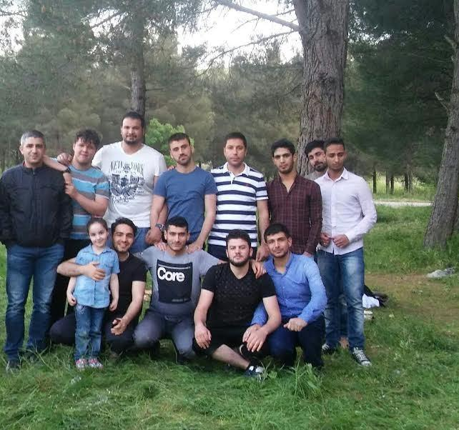
ETKİNLİKLER
Piknik Etkinliği: TÖMER bünyesinde öğrenim gören öğrencilere yönelik çeşitli sosyal etkinlikler düzenlenmektedir.

Slide 15
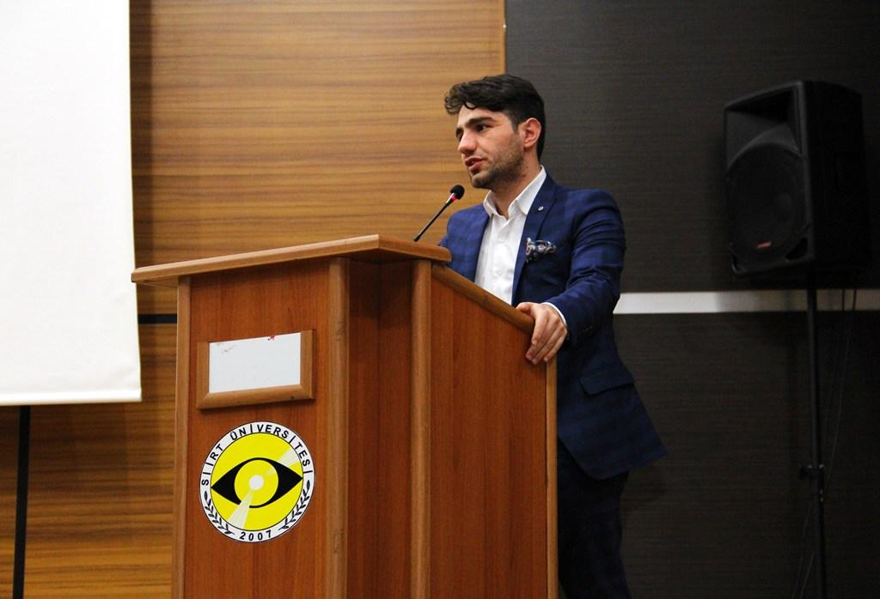
KONFERANS
Ensar Ve Muhacir İlişkileri Bağlamında Adaptasyon Konulu Konferans

Slide 16
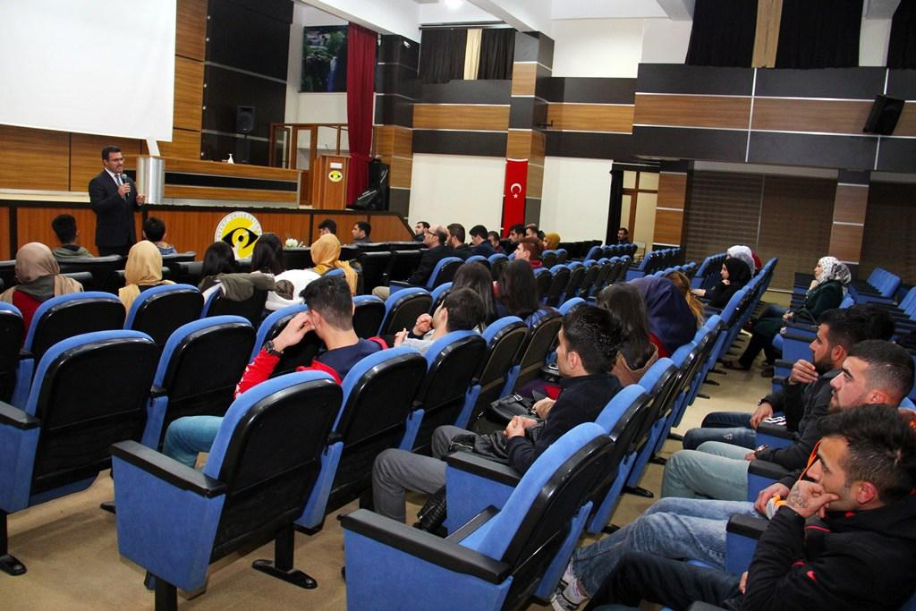

Slide 17
HABERLER
(Ulusal Gazete ve Televizyonlarda Çıkan Haberler)
TRT GAP Radyosunda 13 Kasım 2017 tarihinde , Siirt Üniversitesi Türkçe Öğretimi Uygulama ve Araştırma Merkezi Müdürlüğünde “Suriyeli Öğrencilerin Türk Eğitim Sistemine Entegrasyonu”konulu Canlı Yayın
Siirt Üniversitesi Türkçe Öğretimi Uygulama ve Araştırma Merkezi’ne Yoğun İlgi

Slide 18
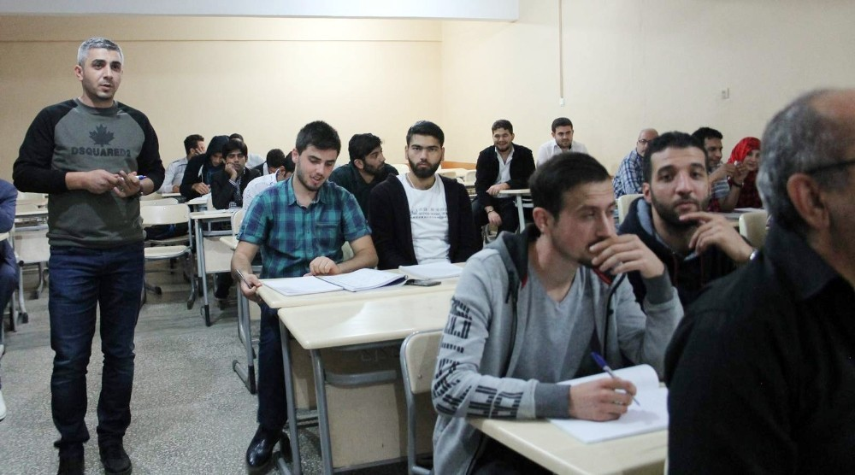

Slide 19
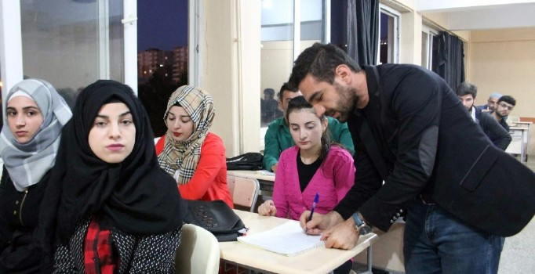

Slide 20
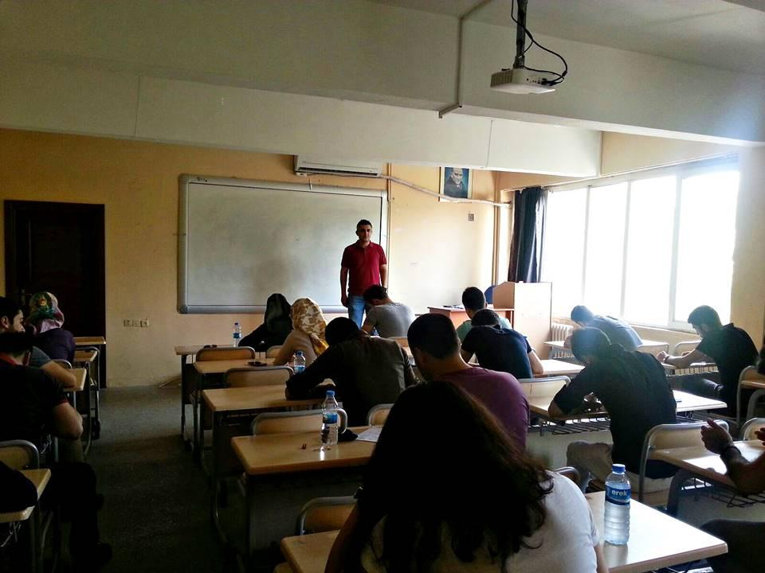

Slide 21
Yapılan Protokoller ve Projeler
Yurtdışı Türkler ve Akraba Topluluklar Başkanlığı(YTB) ile Siirt Üniversitesi Arasında ‘’Türkiye Burslusu Uluslar arası Öğrencilere Türkçe Hazırlık Eğitimi Verilmesine İlişkin Protokol İmzalandı.
Yunus Emre Enstitüsü ve Siirt Üniversitesi Arasında Protokol İmzalandı. Yunus Emre Enstitüsü tarafından hazırlanan “Yedi İklim Türkçe Setinde” yetişkinlerin yabancı dil olarak Türkçe öğrenme ihtiyaçlarına uygun metin ve görsel seçimine özen gösterildiğinden dolayı kitap alımlarımız Yunus Emre Enstitüsünden yapılmaktadır.
Siirt Üniversitesi ve Milli Eğitim Bakanlığı işbirliği ile “Suriyelilerin Türk Eğitim Sistemine Entegrasyonunun Desteklenmesi”Projesi kapsamında ilimizde Suriyeli öğrenciler için atanan 20 öğretmene “YabancI Dil Olarak Türkçe Öğretimi Sertifika Programı”düzenlendi.

Slide 22
Üstünlükler
İlimizin çevre ülkelerden göç almış olması, yabancı uyruklu öğrencilerin üniversitemizi tanımasına olanak sağlamıştır. Müdürlüğümüz de yeni açılmış Uygulama ve Araştırma merkezi olmasına rağmen kısa sürede öğrenci alarak eğitim öğretime başlamıştır.
Genç ve dinamik bir kadro
Alanında uzman öğretim elemanları
TÖMER ücretinin Türkiyede’ki diğer TÖMER’lere nazaran çok daha düşük olması
Zayıflıklar
Bina Eksikliği
Kayıt yapmak için gelen öğrencilerin her birinin farklı tarihlerde ilimize gelmesi
Otomasyon Sistemi Eksikliği
Özellikle Suriyeli öğrencilerin, TÖMER dışında Türkçe yerine kendi anadillerini kullanıyor olmaları
Değerlendirme
Siirt Üniversitesi TÖMER’de öğrenim gören yabancı uyruklu öğrencilerimiz için Siirt ve çevresini tanıtıcı sosyal ve kültürel geziler düzenlenecektir. Ayrıca öğrencilerimizin, üniversitemiz bünyesinde yapılan çeşitli etkinliklere aktif olarak katılımı sağlanacaktır.
Sosyal sorumluluk projesi kapsamında TÖMER öğrencileri ile üniversitemizdeki diğer öğrenciler arasında Türkçe konuşma grupları oluşturulacaktır. Öğrencilerimizin, tiyatro, müzik, resim, Türk halk oyunları, spor, edebiyat, şiir vb. öğrenci kulüplerine üye olmaları sağlanacaktır.
Önümüzdeki dönemlerde mevcut sayıyı artırmak noktasında yeni hedefler belirlenmiş ve bu hedefler doğrultusunda gerekli girişimler yapılmaktadır.

